Slide 1


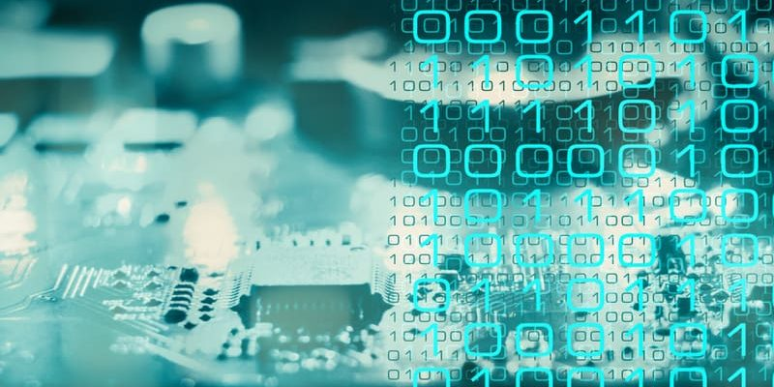
Componentes del computador

Slide 2
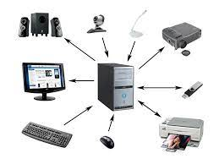
COMPONENTES DEL COMPUTADOR
Los componentes de una computadora se divide en dos partes una como “hardware” que hacen referencia aquellos elementos físicos de una computadora o sistema informático, aquellos componentes internos que lo conforman. Básicamente son las partes tangibles de la computadora y el software, que se refiere a lo intangible o el “programa”.

Slide 3
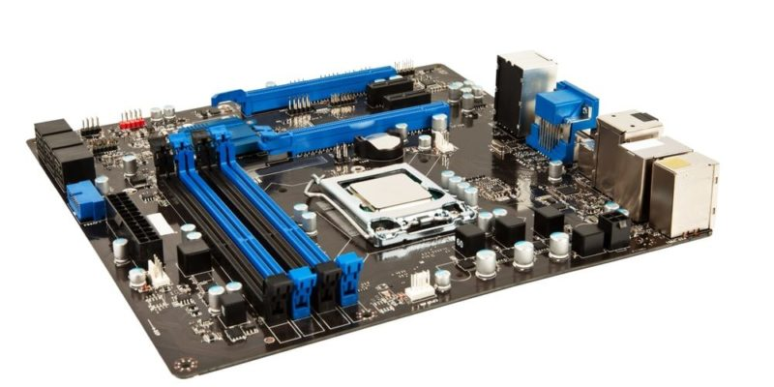
Hardware de una computadora
Placa madre (o motherboard). Es la placa principal de cualquier sistema informático al que todos los demás dispositivos se conectan, tanto de manera directa (como los circuitos eléctricos interconectados) como indirecta (a través de puertos USB u otro tipo de conectores). Cuenta con un software básico llamado BIOS que le permite realizar y sincronizar sus funciones básicas (como la transmisión de datos, la administración de la energía eléctrica y el reconocimiento de la conexión física de otros componentes externos).

Slide 4
Procesador
Es la Unidad Central de Procesamiento (CPU), es decir, el cerebro de la computadora que controla todo lo que ejecuta el ordenador y es responsable de realizar los cálculos y la comprensión de datos. Hay varios tipos de CPU que se diferencian, entre otras cosas, por su velocidad para procesar la información. Esa velocidad se mide en una unidad de frecuencia llamada Hertz (o Hercio en español) y, cuanto más rápida es la velocidad alcanzada por el procesador, más rápido será el rendimiento de la computadora. En la actualidad, las dos marcas principales de CPU son AMD e Intel.

Slide 5
Memoria interna RAM
Es la memoria que almacena información, de manera temporal y rápida, para que la computadora la utilice en el momento. Su capacidad de almacenamiento se mide en unidades llamadas gigabytes (GB). A mayor cantidad de memoria RAM, más rápido puede funcionar la computadora, por ejemplo, para abrir y usar varios programas a la vez. El contenido de la memoria RAM se elimina tan pronto se apaga la computadora porque no almacena datos (archivos, videos, programas, etc.), sino que conserva información sobre las acciones que se están realizando con esos datos. No almacena el archivo o el programa en sí, sino la información para ejecutarlo.

Slide 6
Memoria interna ROM
Es la memoria que almacena información de manera permanente y que se denomina de “solo lectura”, es decir, el usuario no puede alterar el contenido una vez que se almacenó esa información, solo puede instalarlo o desinstalarlo. La memoria ROM almacena todo lo relacionado con instrucciones o lo que también se denomina BIOS (sistema básico o programa de arranque) y que comprende las instrucciones de cómo se inicia la máquina o cómo funcionan los programas, entre otros.

Slide 7
Placa de video
También conocida como “tarjeta gráfica” es un dispositivo de hardware interno que se conecta a la placa madre y permite que la computadora muestre imágenes en el monitor. Requiere de la instalación de un software para que le indique a la computadora cómo usar esa placa de video. El usuario puede modificar la configuración de la imagen proyectada en el monitor, por ejemplo, la calidad (mayor o menor definición), el tamaño, entre otros.

Slide 8
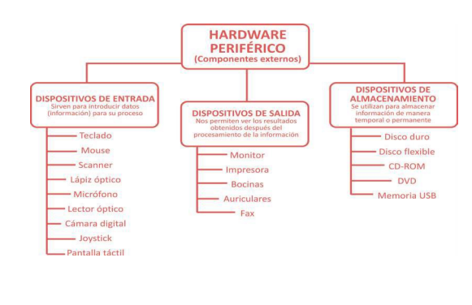
Hardware periférico

Slide 9
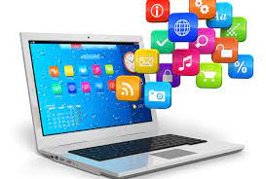
Software de una computadora
El software es la parte “no física” de la computadora, que existe en forma de códigos que contienen instrucciones para que el hardware sepa qué hacer. Sin estos programas, la mayoría de los dispositivos de hardware no serían útiles.

Slide 10
Software de sistema
Son los programas preinstalados en la computadora, que permiten dar soporte a otros programas instalados por el usuario. Algunos ejemplos son los sistemas operativos (Windows, Mac OS, Linux, BIOS, etc.), los limpiadores de disco, los desfragmentadores de disco, los antivirus, los controladores gráficos, softwares de cifrado, entre otros.

Slide 11
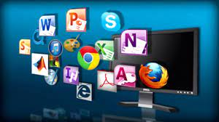
Software de aplicación
Son los programas que no tienen que ver con el funcionamiento del equipo, sino que son instalados por el usuario para realizar funciones determinadas. Por ejemplo, hojas de cálculo (Excel), procesadores de palabras (Word), programas de base de datos (Access), programas de diseño gráfico (Illustrator), navegadores de Internet (Chrome), entre otros.

Slide 12
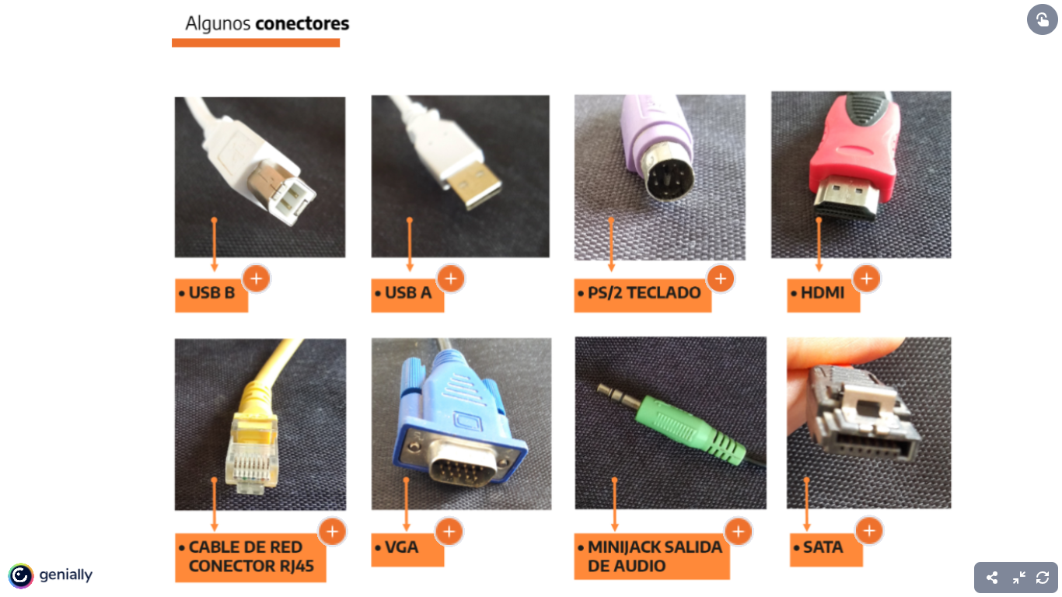
CONEXIONES DEL COMPUTADOR

Slide 13
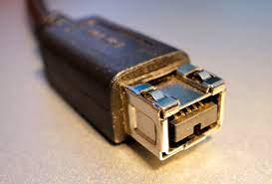
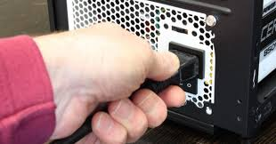
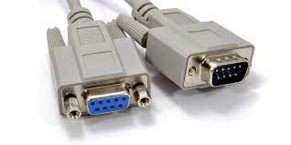
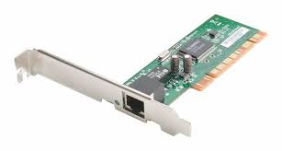
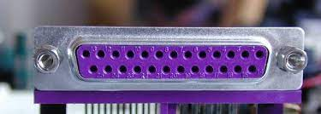
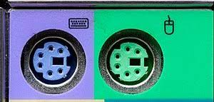
CONEXIONES DEL COMPUTADOR
CONECTOR FIREWIRE
Conexión con la red elèctrica
Puerto de serie
Tarjeta de red
Puerto paralelo
TECLADO Y RATON

Slide 14
MUCHAS GRACIAS

